Slide 1
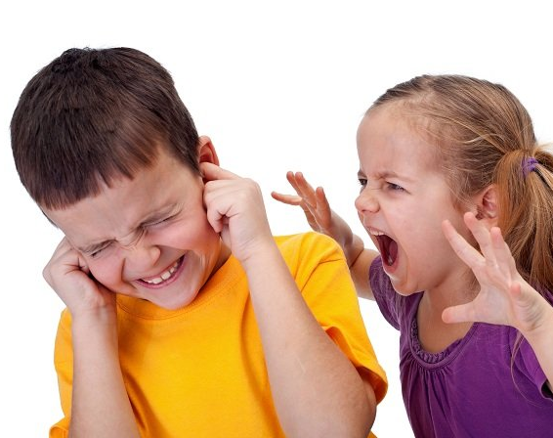
Эмоциональный мир ребенка. Его значение и пути развития.

Slide 2
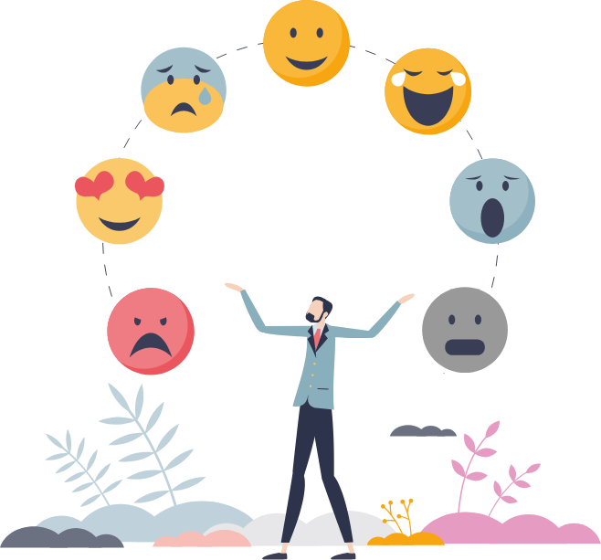
Эмоция — психический процесс, который отражает субъективное оценочное отношение человека к различным ситуациям и объектам.

Slide 3
Отрицательные эмоции

Slide 4
Стимулируете ли вы проявление положительных эмоций? Как вы это делаете?
Проявляет ли ваш ребёнок отрицательные эмоции? Почему на ваш взгляд они возникают?
Как вы развиваете положительные эмоции своего ребёнка? Приведите примеры.

